Slide 1

Заповідники та національні парки Великобританії

Slide 2
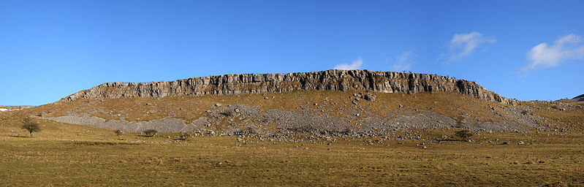
Система національних парків Великобританії
створена для збереження унікальних ландшафтів та екосистем Англії, Шотландії та Уельсу. В даний час в систему входять 16 парків, з яких 10 розташовані в Англії, 2 - в Шотландії та 3 - в Уельсі. Парки Великобританії знаходяться під управління Агентства національних парків . В Північної Ірландії, яка не є частиною Великобританії, але входить до Сполучене Королівство, в даний момент національних парків немає.

Slide 3
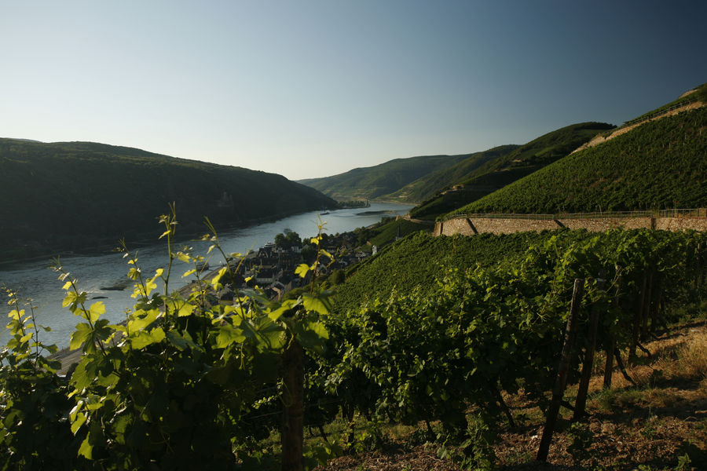
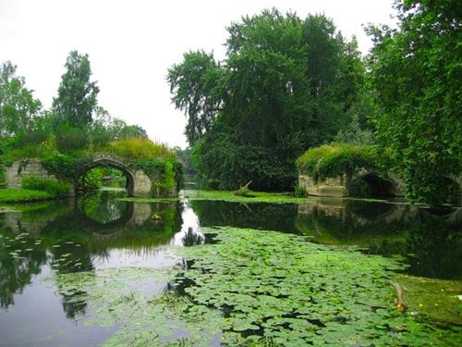
Заповідник “Аппер Місдейл”
Цей заповідник розташований в центральній частині країни, в вершині річки Тіс. Був створений в 1963р. Для збереження екосистеми боліт, а також широколистих лісів, в яких ростуть рідкісні види трав і квітів.

Slide 4
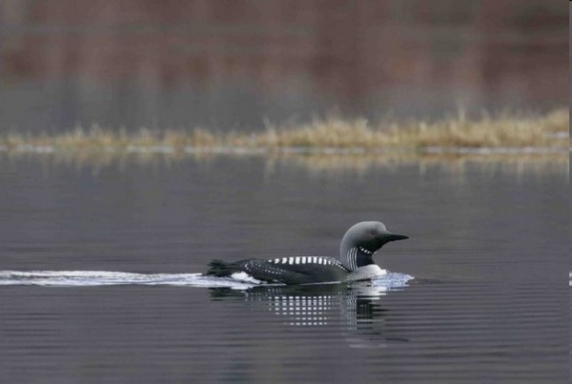
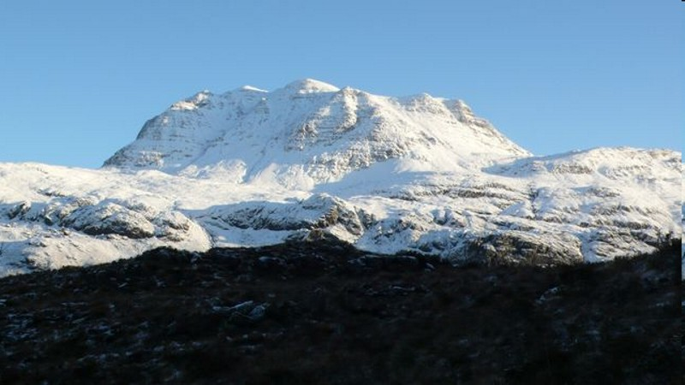
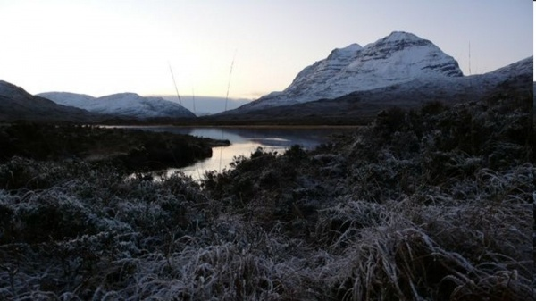
Заповідник “Бен Ей”
В 1951р. На півночі Шотландії був організований заповідник “Бен Ей”. В цій заповідній зоні зберігаються фрагменти соснових борів, березняків і зарослів ялівцю, які займають схили гори Бен Ей.
Тут збережена найбагатша фауна, в тому числі таких рідкісних у Великобританії ссавців як косуля, європейський благородний олень і лісова куниця

Slide 5
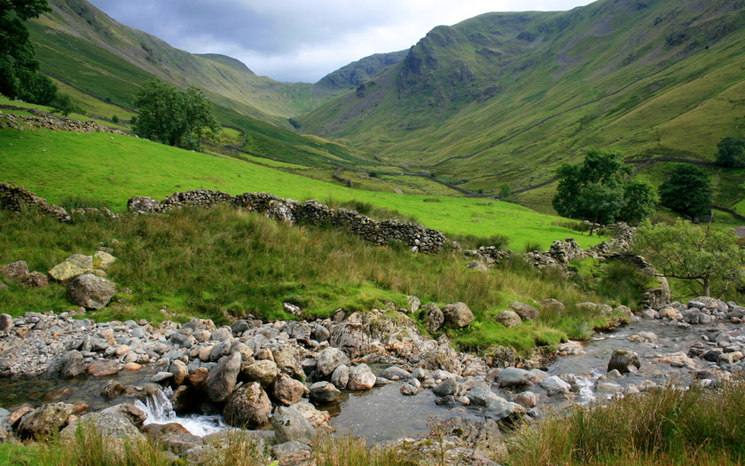
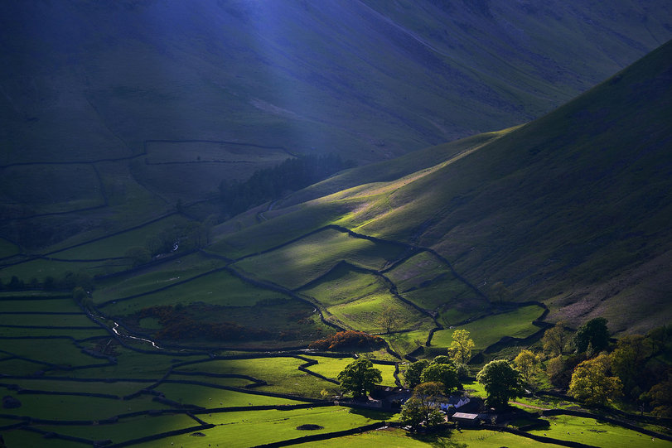
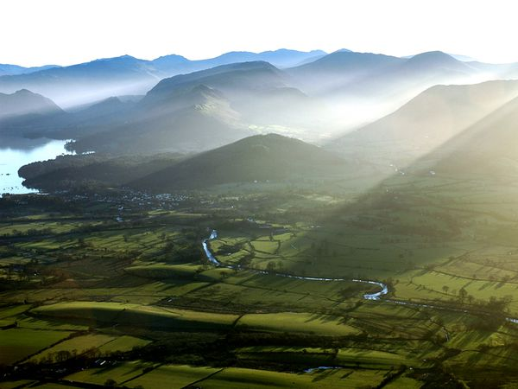
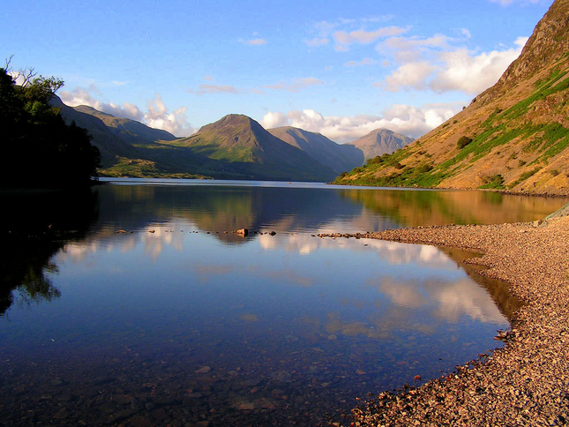
Національний парк Лейк-Дистрикт
Національний парк Лейк-Дистрикт - це красивий національний заповідник Англії. Необхідно відзначити, що в 1951 році ця територія була оголошена заповідником для збереження природної краси всієї місцевості. Національний парк Лейк-Дистрикт має ще одну назву – Озерний край. Цей чудовий парк знаменитий на весь світ своїми мальовничими ландшафтами озерами і горами. Загадкові озера, круті гори, зелені долини стали натхненням для великої кількості художників та поетів.

Slide 6
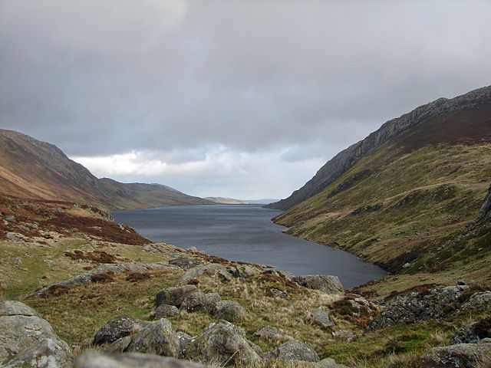
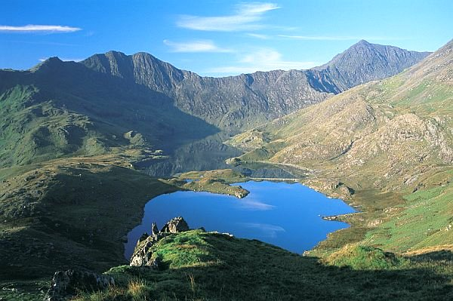
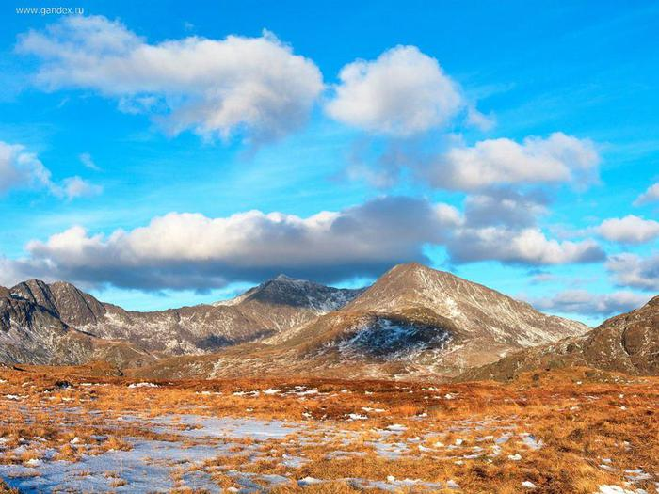
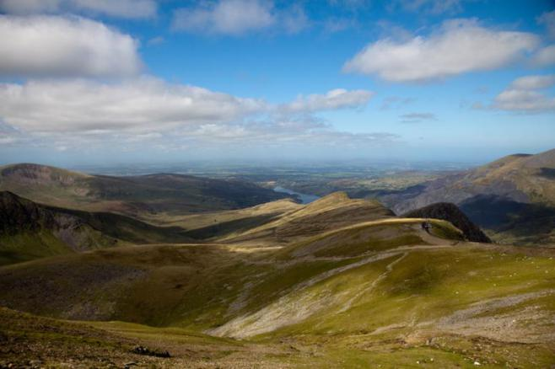
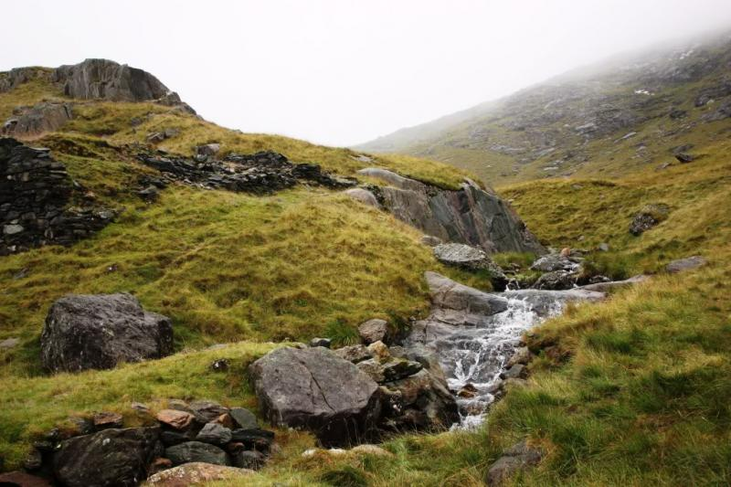
Національний парк Сноудонія
Сноудонія є одним з найбільших національних парків Європи. Дивовижні гірські ландшафти та вдало розроблені, досить легкі і безпечні пішохідні та велосипедні маршрути роблять Сноудонію однією знайпопулярніших туристичних маршрутів Уельсу.
Цікавою особливістю Сноудонії є потяг, який прямує по парку і може довести всіх бажаючих на вершину найвищої гори Уельсу – Сноудон, на честь якої і отримав свою назву цей неземної краси національний парк.

Slide 7

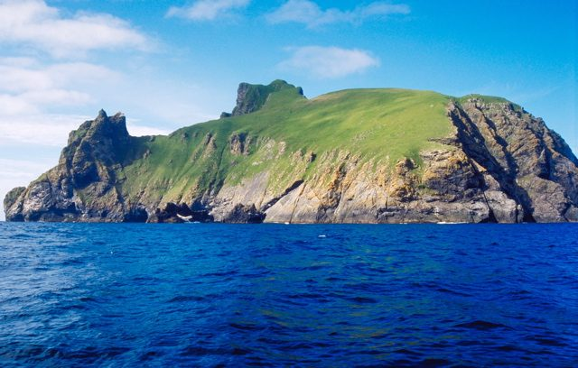
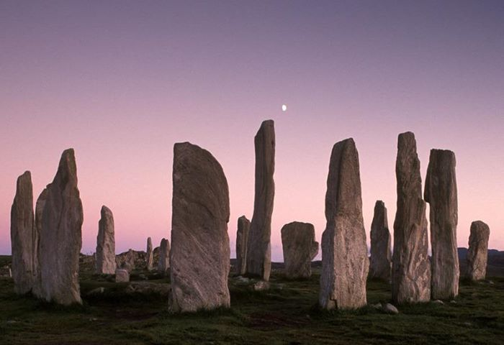
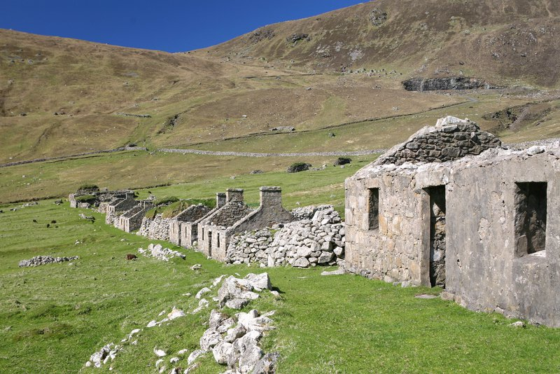
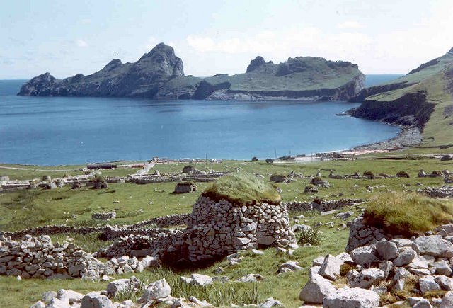
Заповідник острова Сент Кілда
Архіпелаг Сент-Кілда належить Національному товариству охорони пам'яток Шотландії, завдяки своєрідним красот і великої кількості рідкісних видів птахів, що гніздяться на тутешніх скелях.
Люди приїжджають сюди, що б помилуватися рідкісними птахами, які гніздяться на місцевих скелях і кручах. У Сент-Килді можна побачити шилоклювок, кайрамів, гагарок, великих поморників і, звичайно ж, чайок. Крім птахів інтерес для любителів живої природи становлять мешканці місцевих вод: тюлені, акули, касатки та інші морські тварини і риби.

Slide 8
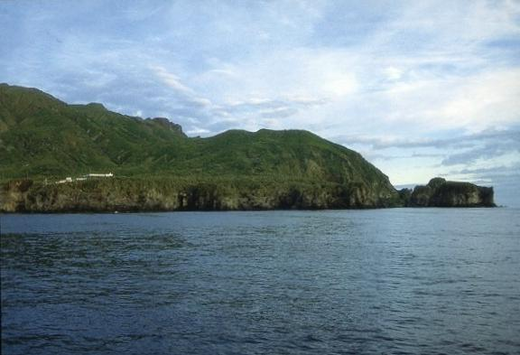
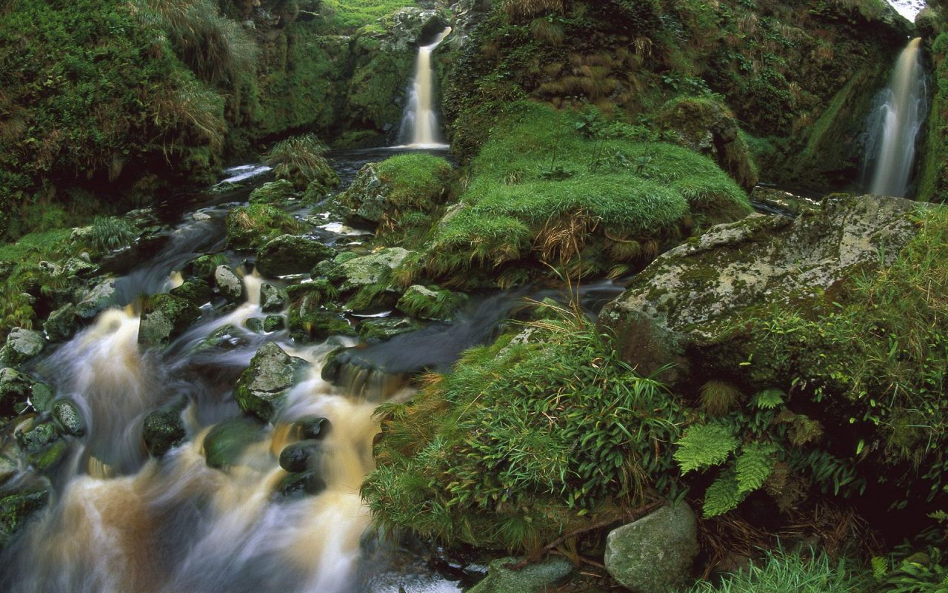
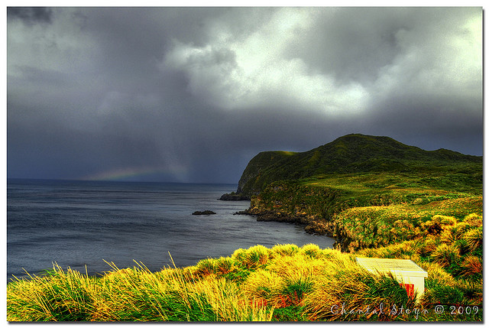
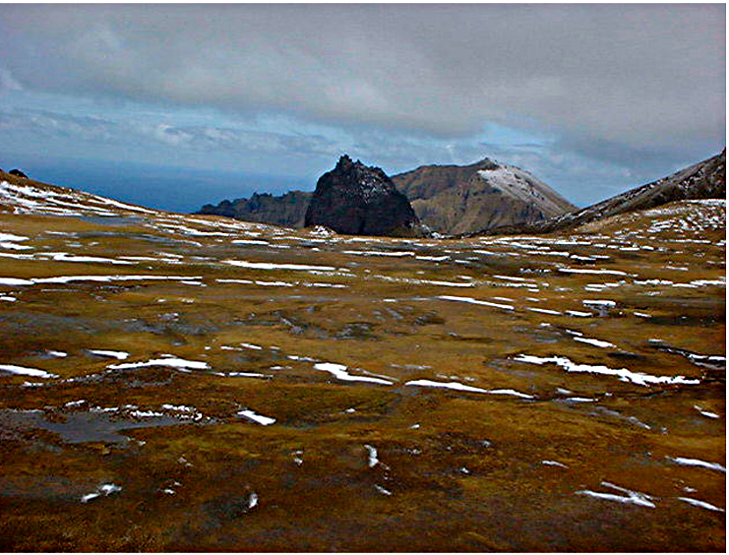
Заповідник острова Гоф
Острів Гоф — невеликий вулканічний острів в південній частині Атлантичного океану в складі архіпелагу Трістан-да-Кунья, у складі британської заморської території Острів Святої Єлени.
Острів Гоф, разом з іншим островом архіпелагу, Неприступним, оголошений резервом дикої природи і об'єктом Світової спадщини ЮНЕСКО. На острові багато рослин ендеміків. Крім того, тут розташована єдина у світі велика колонія альбатросів Трістана і Атлантичного буревісника. З цих причин доступ туристів на острів обмежений.

